Slide 1
BláthyFM
Készítette: Susán Csongor György és El-Nabulsy Csongor Alan

Slide 2
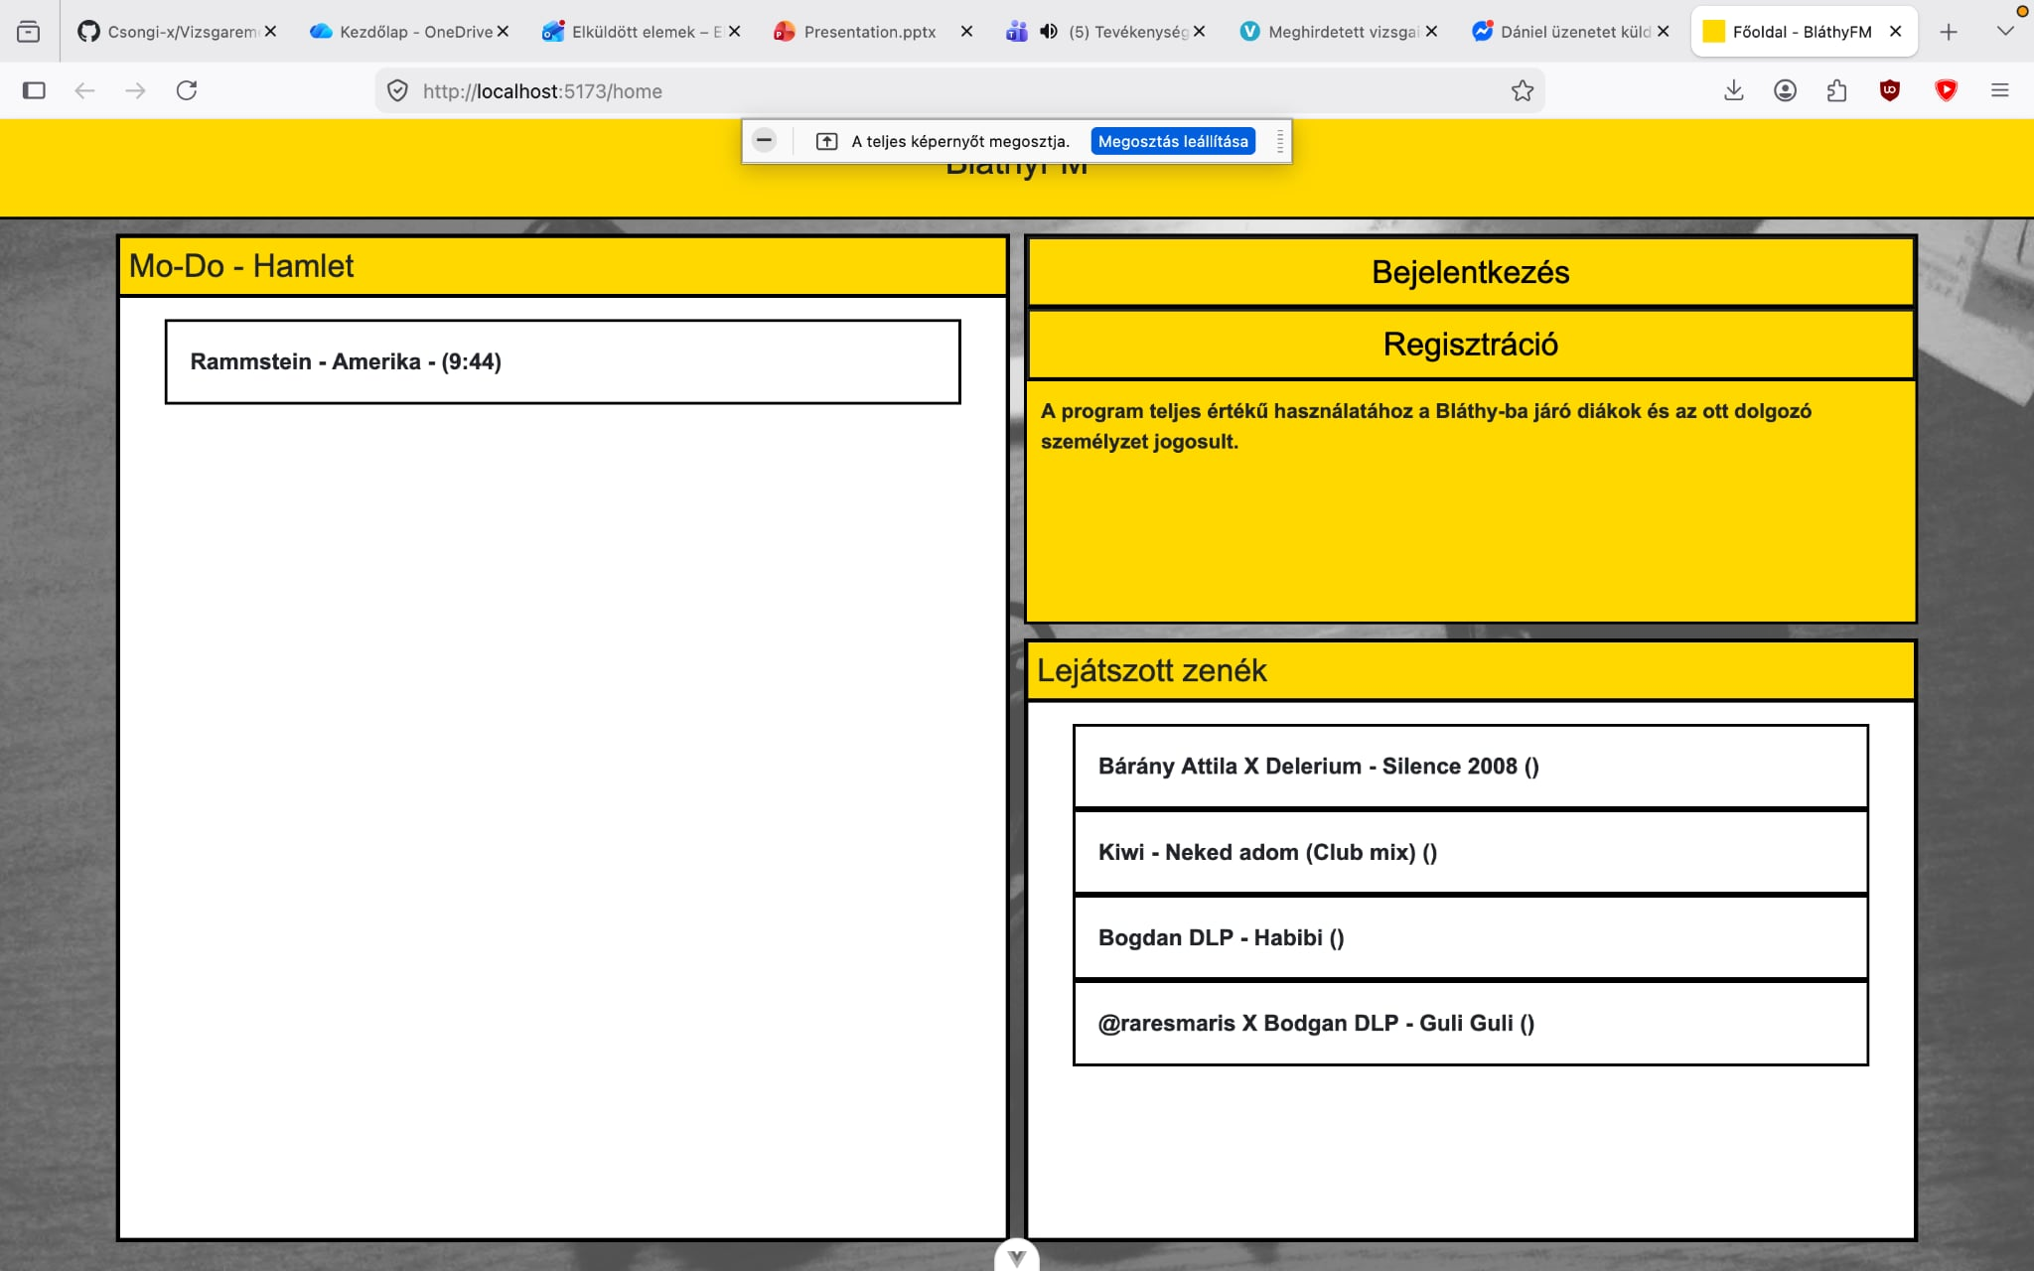
Főoldal vendégként
Bejelentkezés
Regisztráció
Lejátszási lista
Korábban lejátszott zenék listája

Slide 3
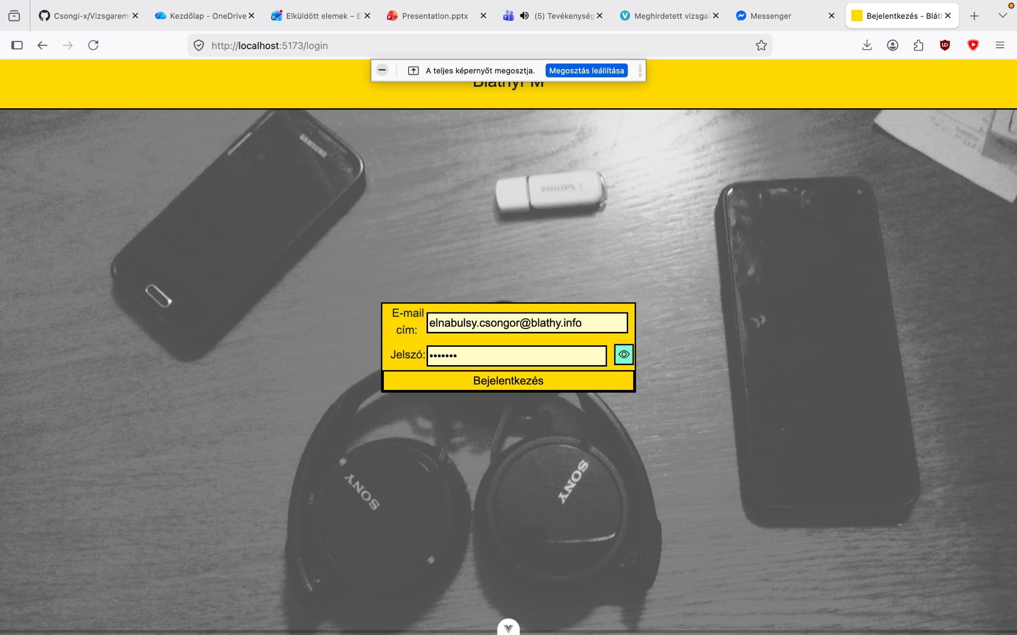
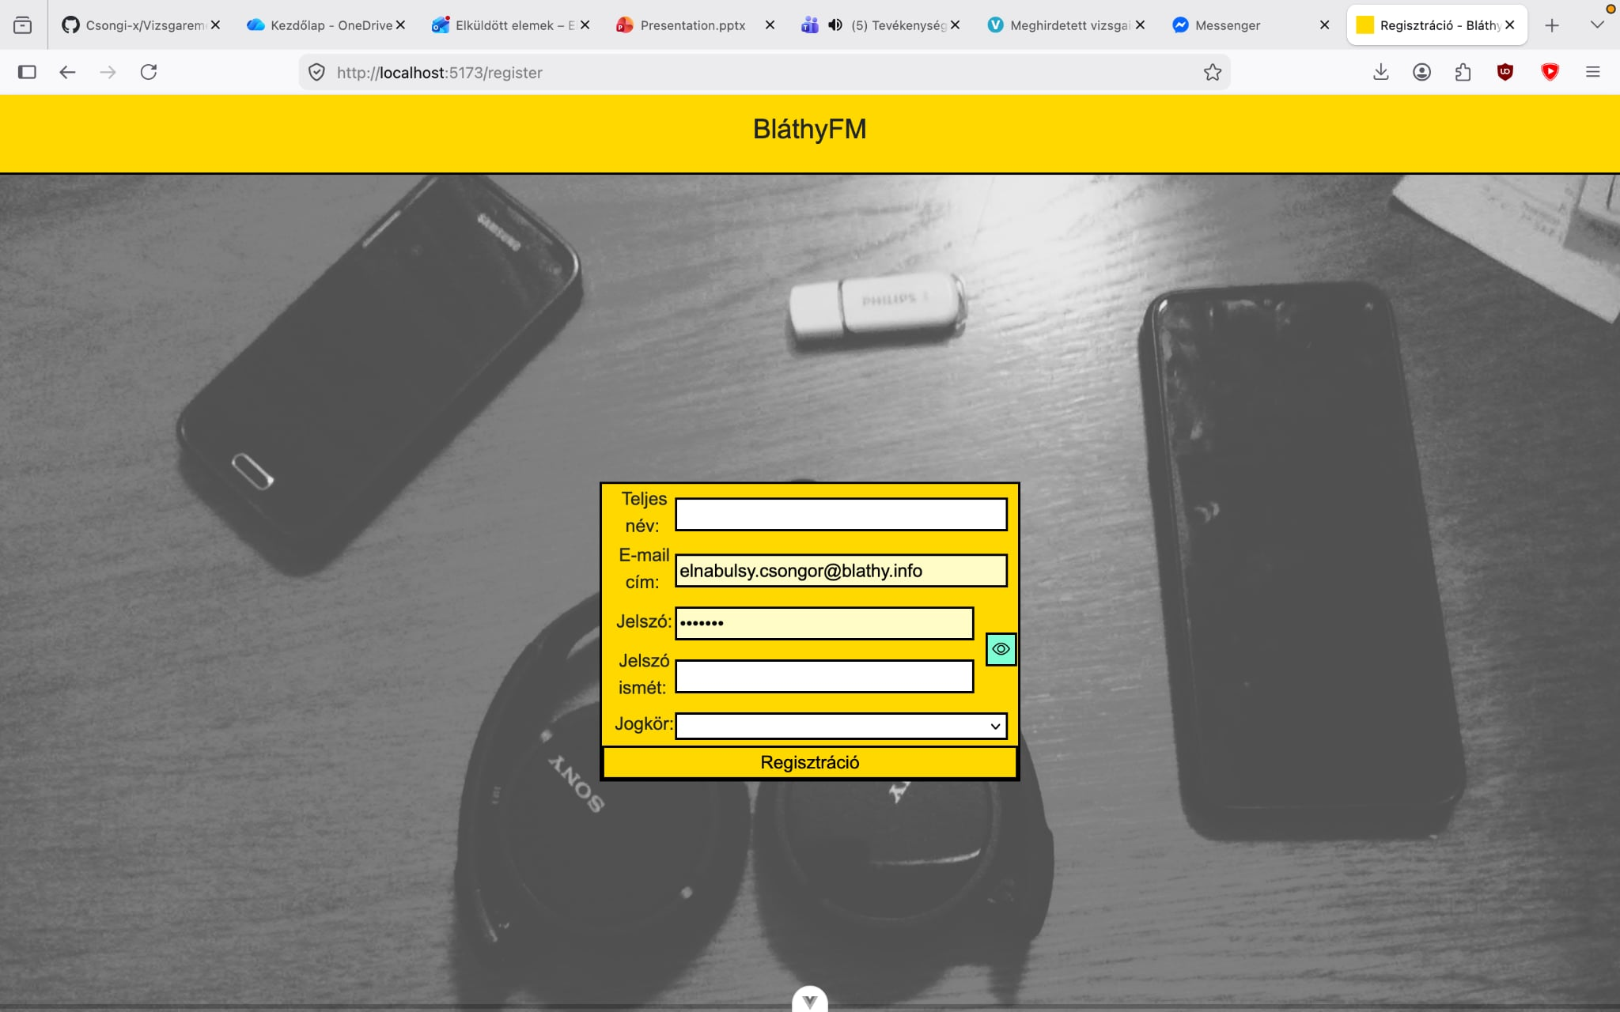
Bejelentkezés és regisztrálás
Bejelentkezési felület
Regisztrációs felület

Slide 4
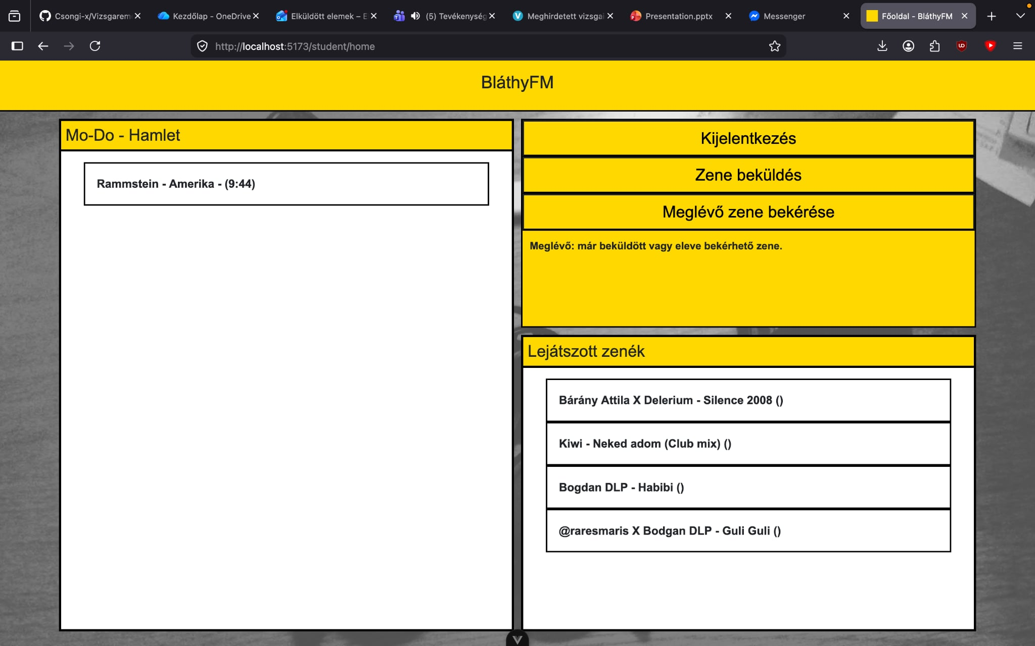
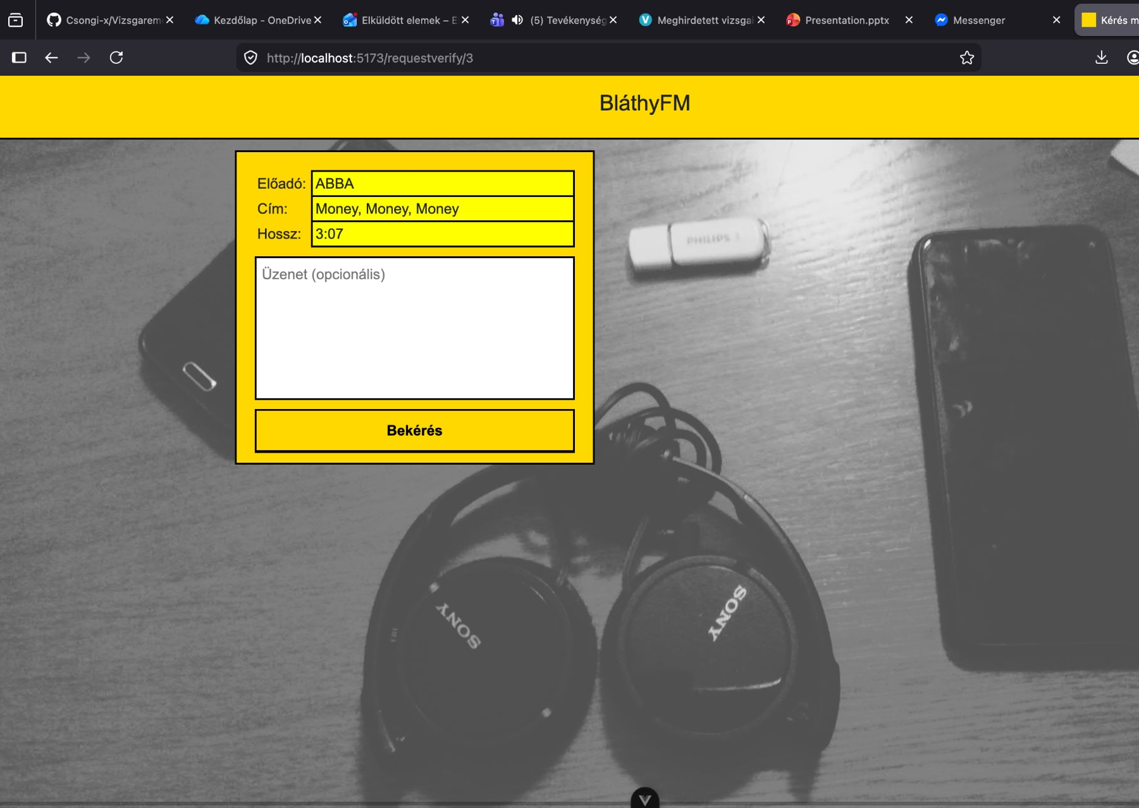
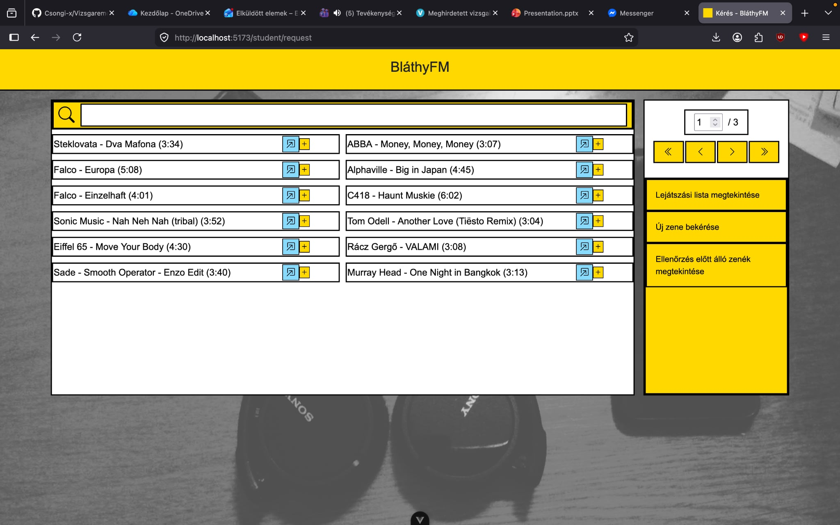
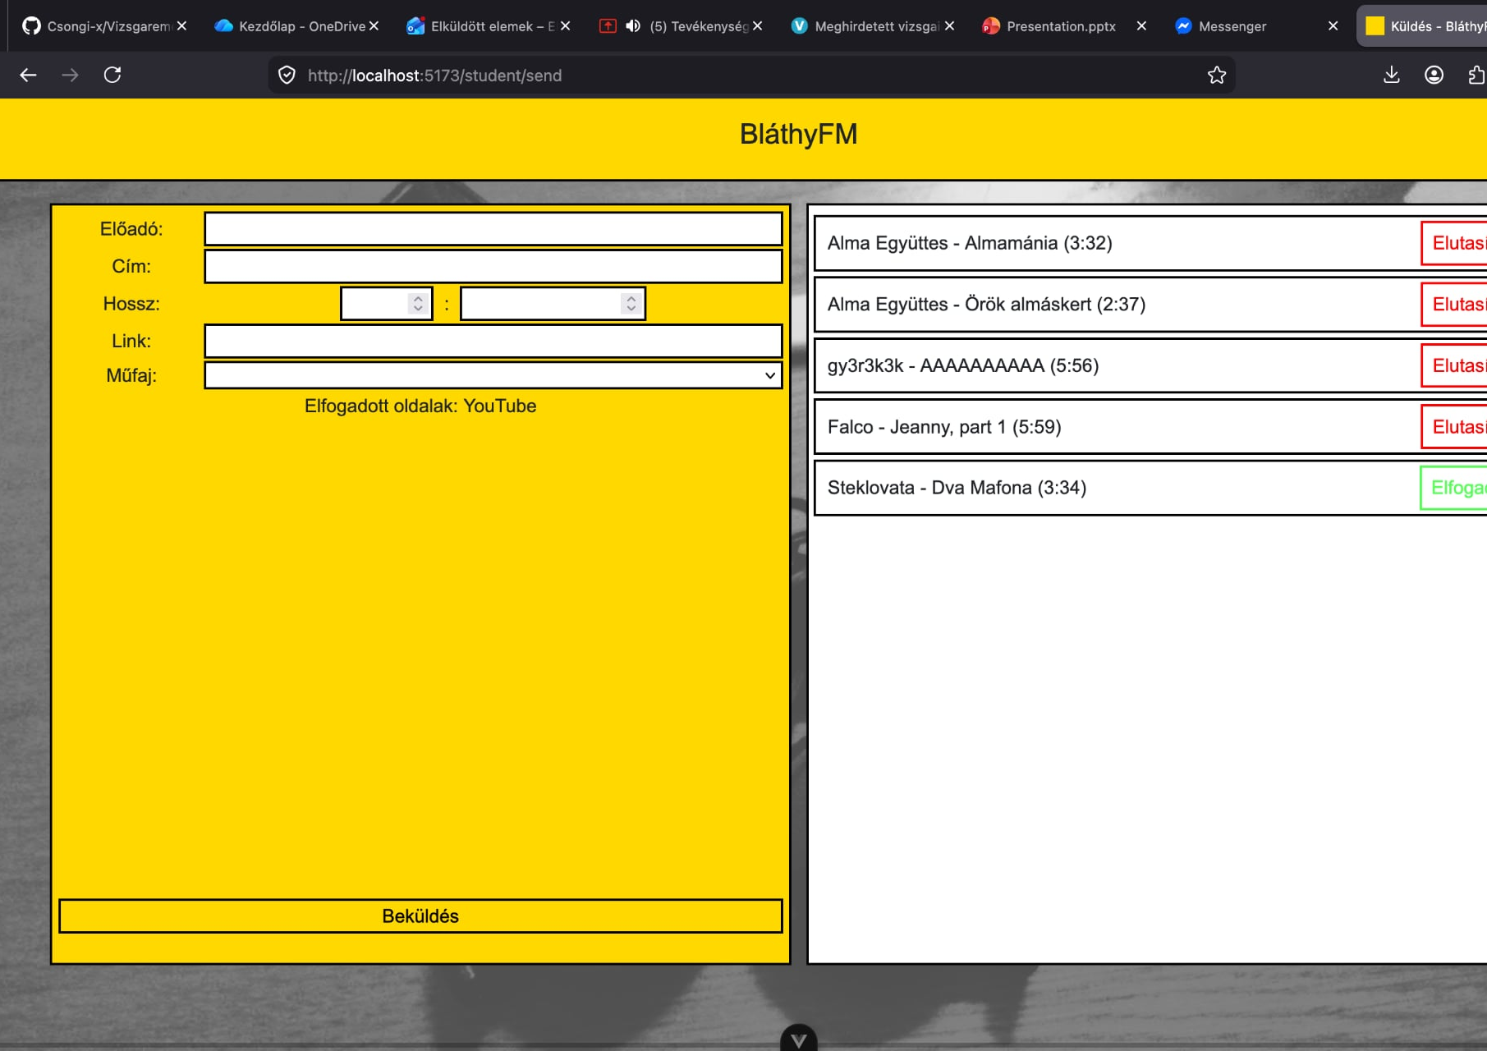
Diák ranggal
Főoldal
Zene bekérés
Zene beküldés

Slide 5
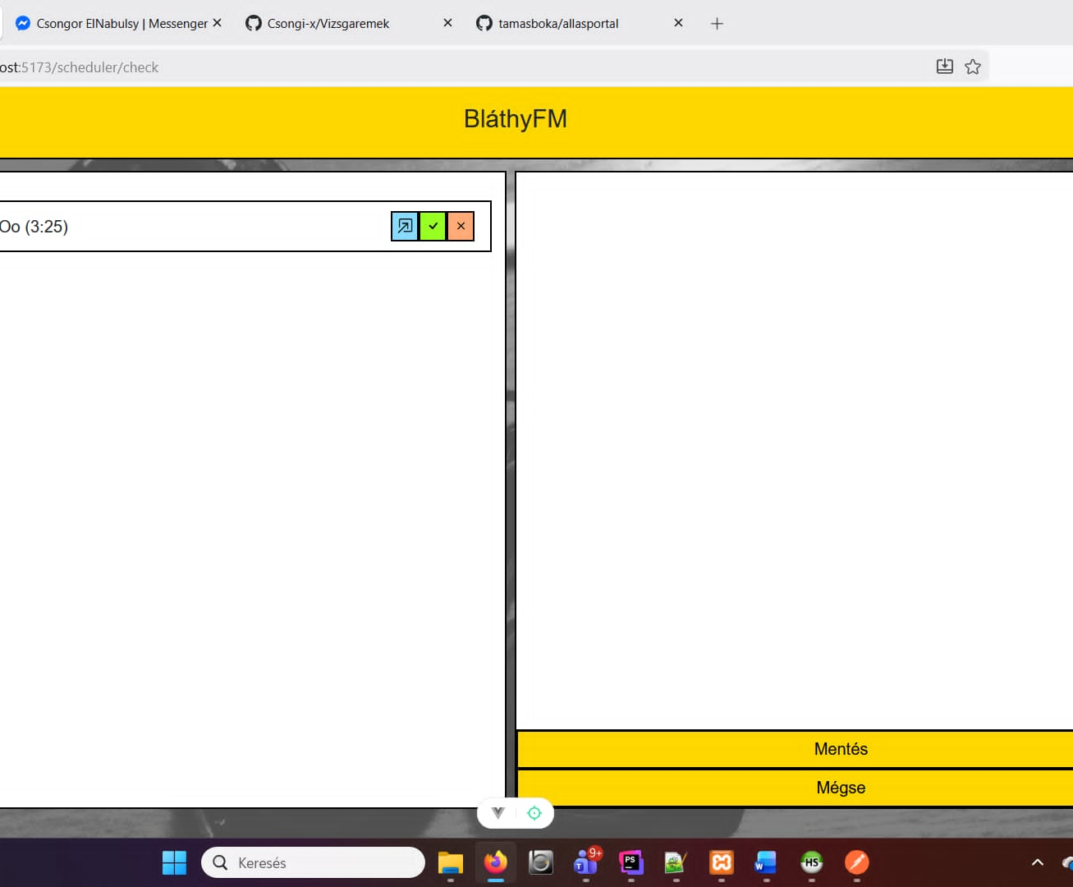
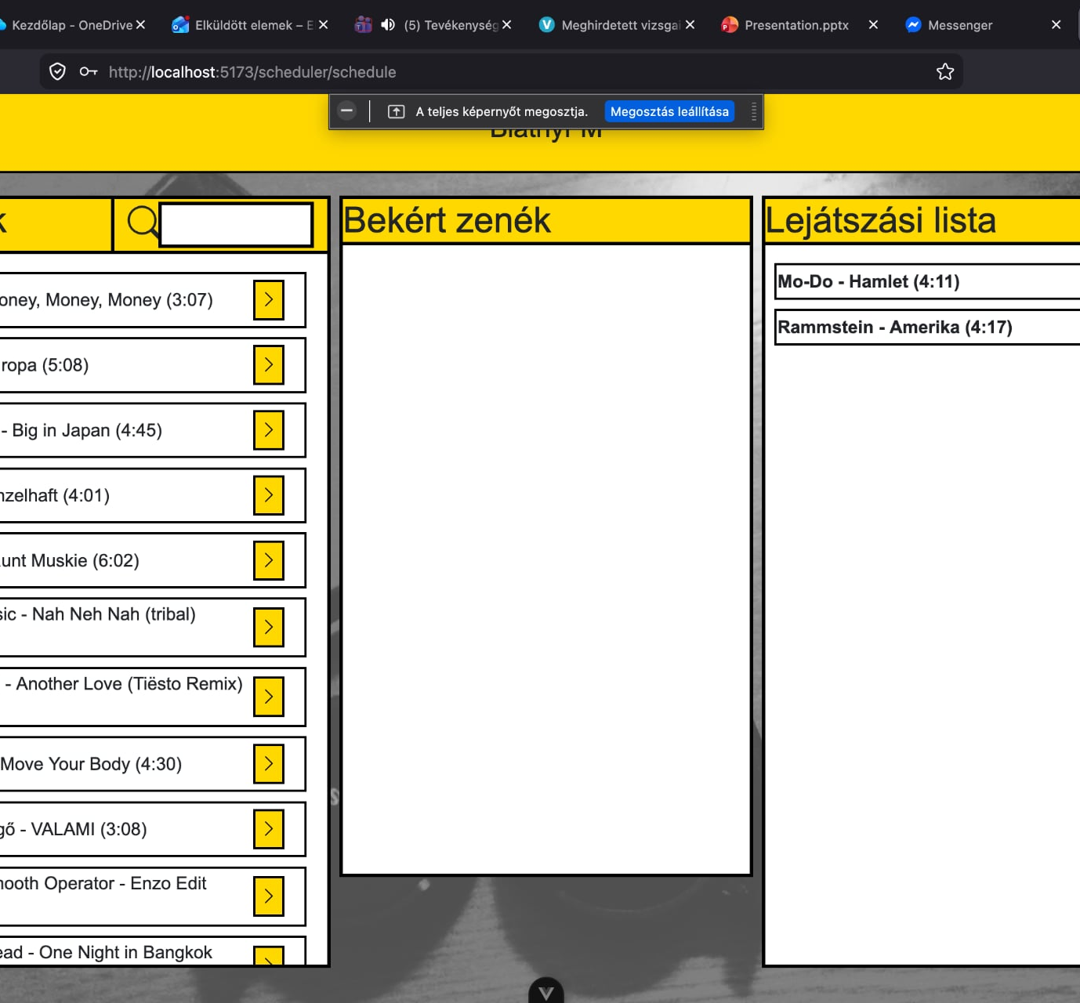
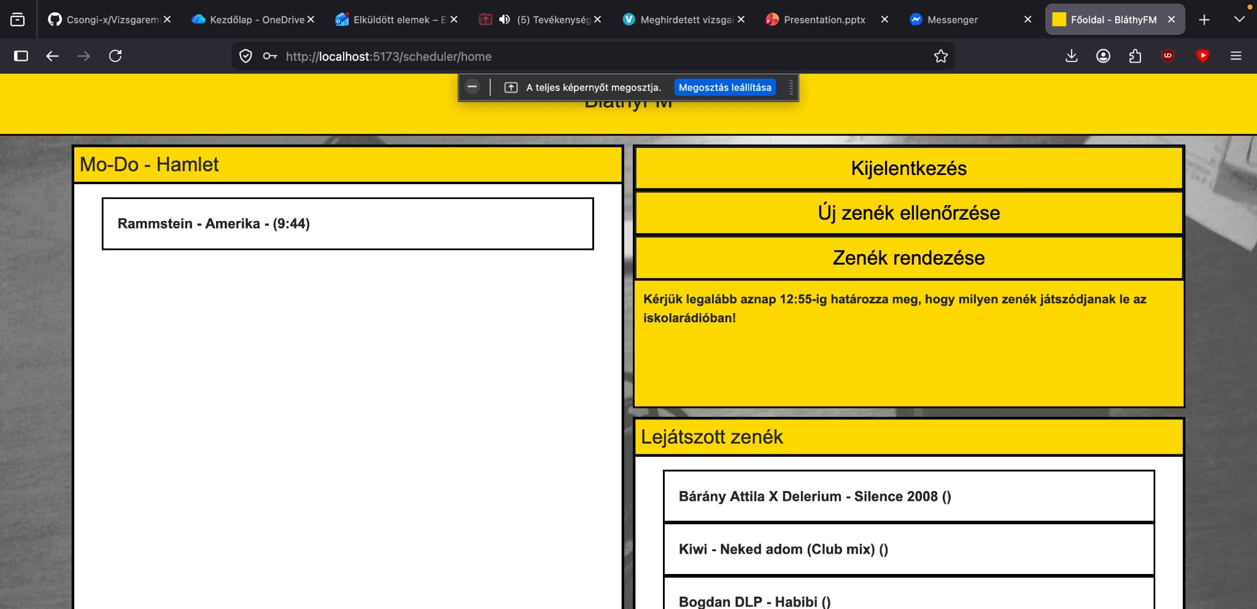
Rendezői felület
Rendezői főoldal
Új zenék ellenőrzése
Zenék rendezése

Slide 6
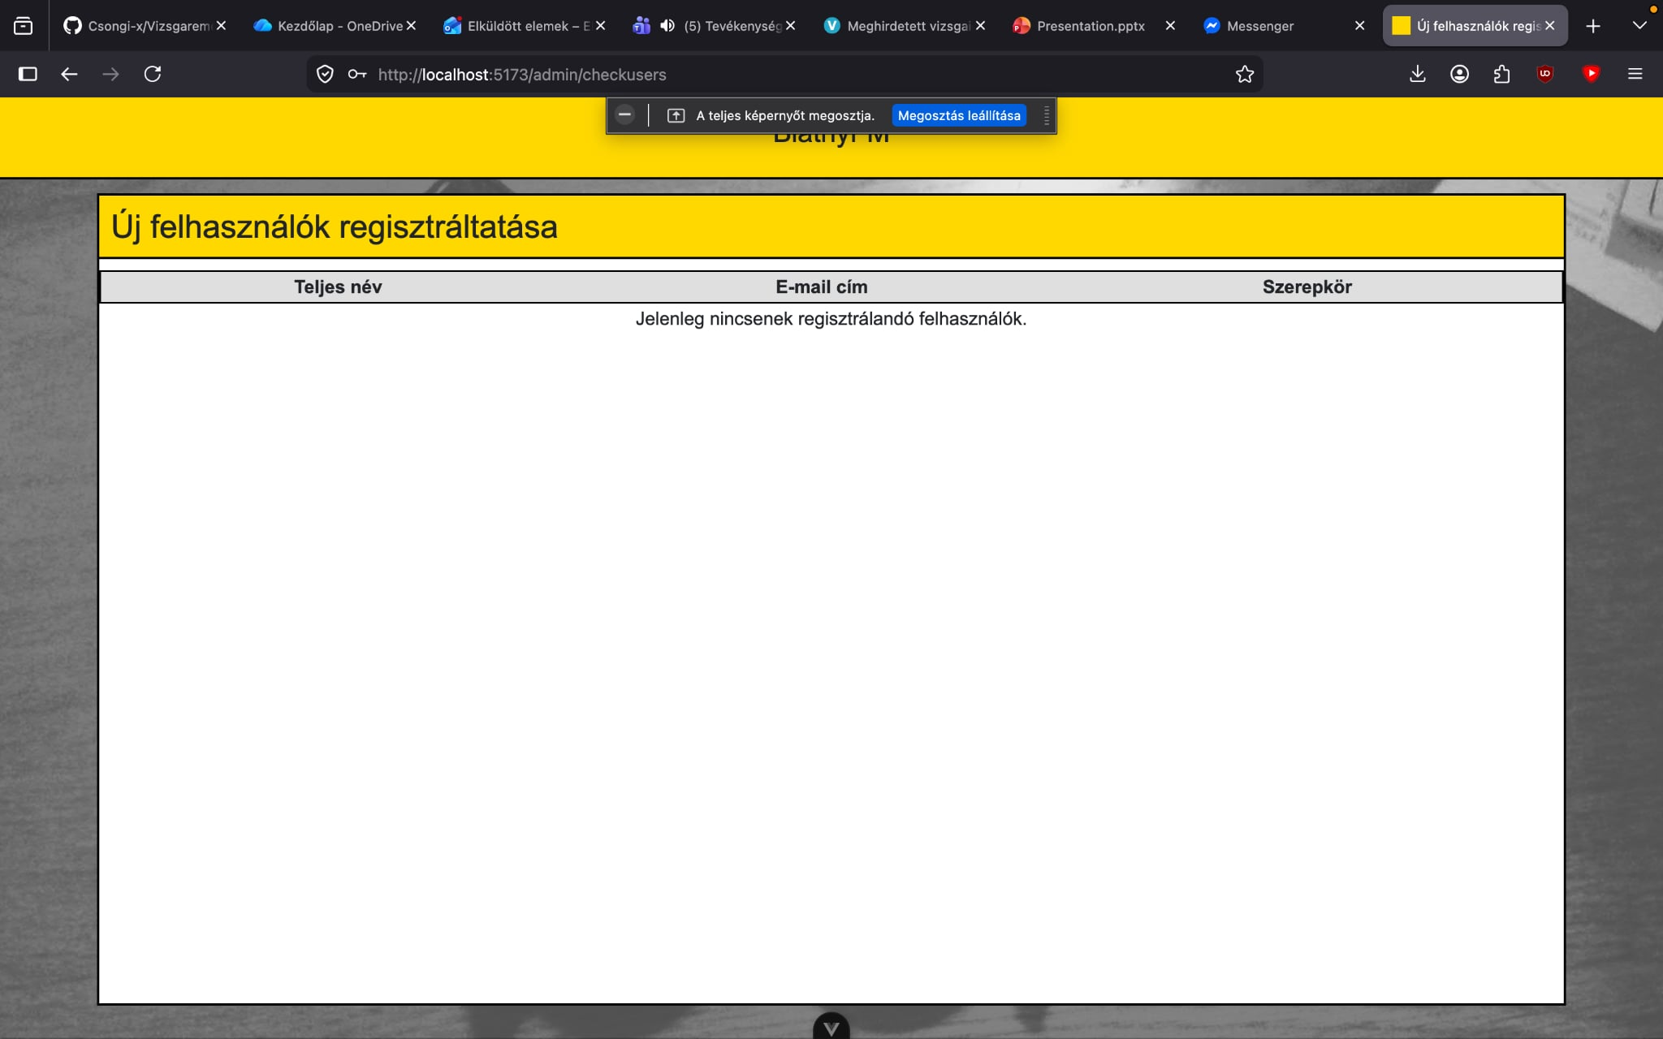
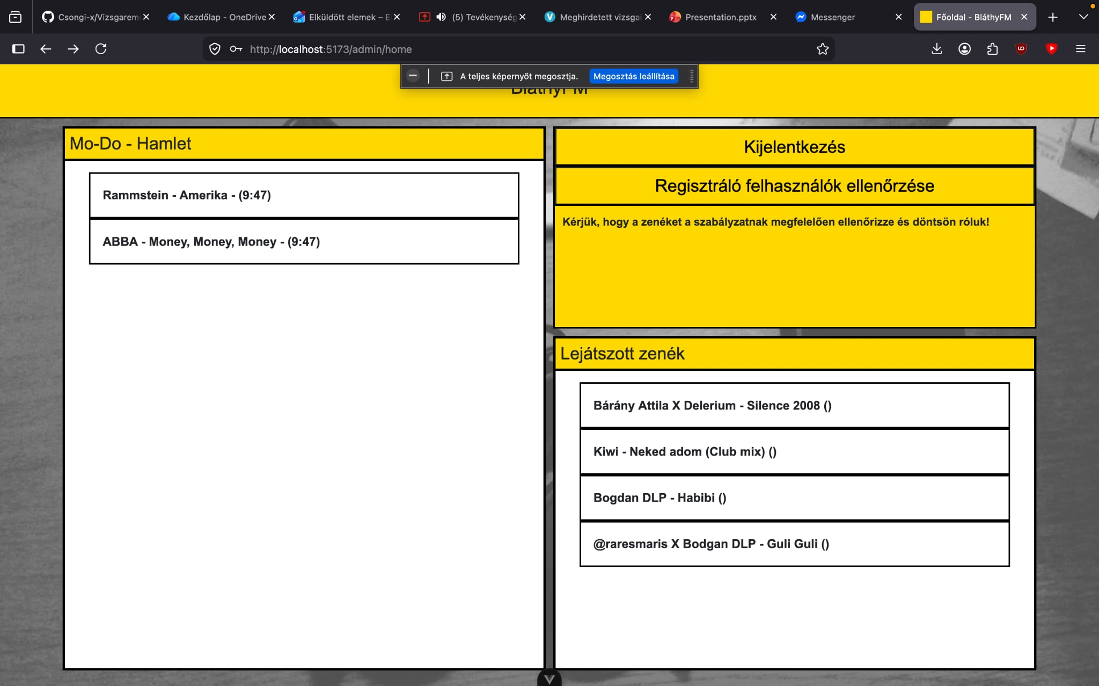
Admin felület
Főoldal
Új regisztrált felhasználók ellenőrzése

